Slide 1
החוויה היהודית

Slide 2
איך עושים מצוות עם רגש?
החוויה היהודית
"... אנחנו קוראים לזה: ”החוויה היהודית“. כשילד מקבל ’פקעלע‘ בערב שבת מלכתא - מבחינתנו הוא קיבל ממתק. אולי גם סוכריות, אבל זה בכלל לא הסיפור: הוא ממתק קיבל - אנחנו קיבלנו ”חינוך“! שכן, בתודעה העמוקה של הילד נחקק – לנצח - ששבת-קודש זה ממתק. זה סוכריה. חוויה. בדור הנוצץ והצבע, זה חובה.
"ואתם יודעים מה? כשאתם קניתם לילדים לשבת- מלכתא חטיף 'אפרופו' מבית 'אוסם' – מותג החטיפים היוקרתי, לא רק הידרתם ב'עונג שבת'; הידרתם גם בחינוך לאהבת השבת!"

Slide 3
איך עושים מצוות עם רגש?
התבוננות שכלית - רגשית
כתב ביד החזקה (הלכות יסודי התורה פרק ב'): האל הנכבד והנורא הזה מצוה לאהבו וליראה אותו שנאמר ואהבת את ה' אלהיך ונאמר את ה' אלהיך תירא:
והיאך היא הדרך לאהבתו ויראתו בשעה שיתבונן האדם במעשיו וברואיו הנפלאים הגדולים ויראה מהן חכמתו שאין לה ערך ולא קץ מיד הוא אוהב ומשבח ומפאר ומתאוה תאוה גדולה לידע השם הגדול כמו שאמר דוד צמאה נפשי לאלהים לאל חי ... שמתוך כך אתה מכיר את מי שאמר והיה העולם.

Slide 4
איך עושים מצוות עם רגש?
מהו אם כך חינוך חווייתי?
זהו חינוך השואף להביא את הלומד לכדי חוויה חושית החורגת מהלימוד האקדמי. החוויה החושית תבי את הלומד לכדי העצמת רגשות שונים.
איש החינוך יסייע להפוך את הרגשות השונים למודעים, וכבסיס לשיח אישי וקבוצתי.
בנוסף לחוויה החושית והרגשית, שותפים בחוויה החינוכית גם עולמות הרגש והרוח עמהם הגיע הלומד לחוויה, הביוגרפיה האישית והמשפחתית שלו, וכמובן, הטקסט הכתוב והטקסט הלא כתוב. לצד הנקלט בחושים ולצד המטען האישי שמביא עמו הלומד, מדגיש החינוך החווייתי את הביטוי העצמי של הלומד.
הלומד אינו רק חש את המציאות (למשל, שומע מוזיקה) אלא גם מביא מעצמו לחוויה. (למשל בכך שהוא שר).

Slide 5
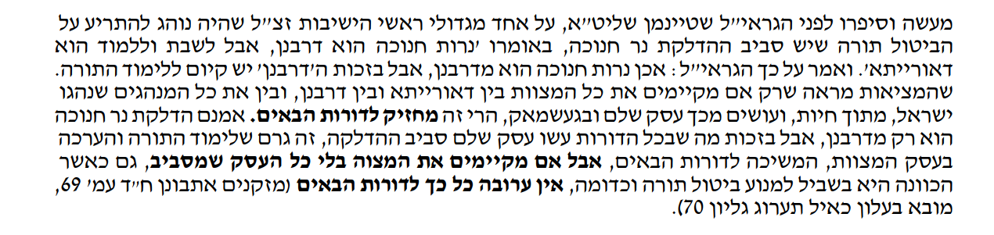
דוגמאות לחוויה יהודית

Slide 6
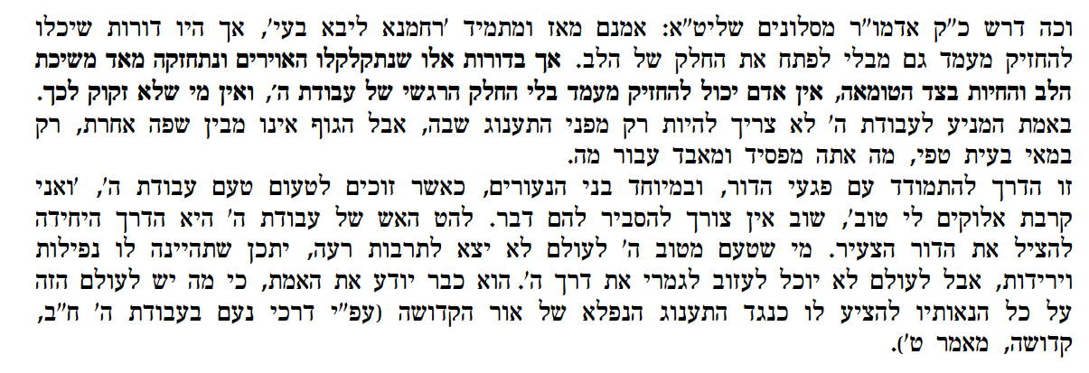
דוגמאות לחוויה יהודית

Slide 7
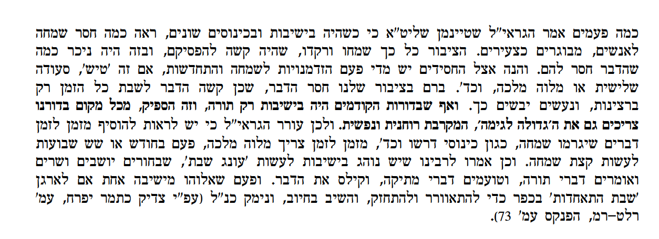
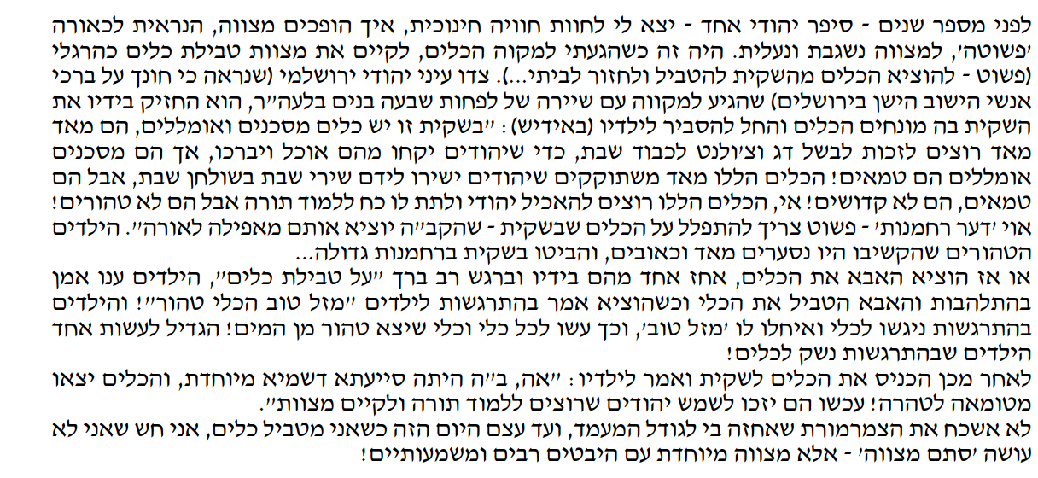

Slide 8
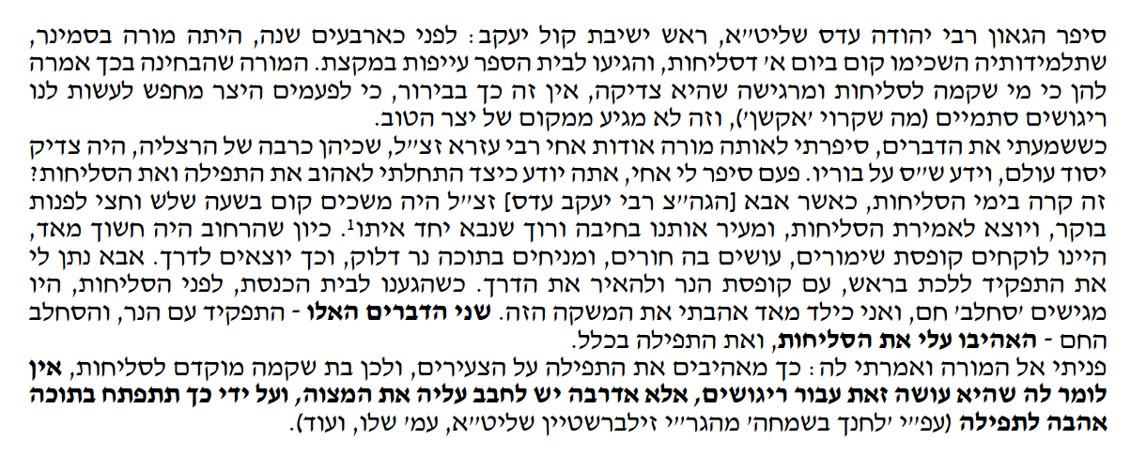

Slide 9
טף למה באים?
נחלת יעקב דברים פרק לא פסוק יב (פרשת וילך)
(יב) האנשים והנשים והטף. בש"ס פ"ק דחגיגה (ג א) אמרינן: אנשים באו ללמוד, נשים לשמוע, טף למה באין. כדי ליתן שכר למביאיהן.
קשה להבין שיהא מצוה שאין בה שום תועלת כי אם לקבל שכר.
לכן נראה דודאי יש טעם למצוה זו, אף שהטעם אינו ידוע, דהרבה מצות יש שאין טעמם ידוע.
רק שהקושיא היא שאין צריך לצוות על הטף, כיון דהאנשים ונשים עולין לארץ ודאי לא יניחו הטף בביתם, דמי יטריח לזון הטף בביתם, וממילא יקחו עמהם הטף כשילכו.
ולזה משני, לכן אמרה התורה בלשון מצוה על הטף - כדי שיקחו הטף מסוג המצוה ויקבלו שכר:

Slide 10
למען ישמעו - ולמדו ליראה
ונראה שהתשובה למה התורה רצתה שהטף יבוא?
כדי שיהיה להם חוויה יהודית.
כמו שכתוב במפורש ברמב"ן דברים פרק לא פסוק יב (פרשת וילך)
(יב - יג) למען ישמעו ולמען ילמדו - האנשים והנשים, כי גם הן שומעות ולומדות ליראה את ה'. ובניהם אשר לא ידעו ישמעו ולמדו - הם הטף, כי ישמעו וישאלו, והאבות ירגילום ויחנכו אותם. כי אין הטף הזה יונקי שדים, אבל הם קטני השנים הקרובים להתחנך, וזה טעם ולמדו ליראה - בעתיד, כי למעלה אמר ולמדו ויראו

Slide 11
חובת התלמידים
אבל בדברים אלו בלבד לא יצאנו עוד ידי חובתנו, כי אף אם נחדור אל עצמות ישיות שכל הנער ע"י שנשכילהו, עד שבדעתו יבין כי האחריות על עצמו, ובדעת עצמו ירצה, להתחזק ולעבוד עבודת הקודש,
מ"מ הלא אמרנו שלא בלבד שכלו רק גם ישיות הרגשותיו, התפעלותיו, אף התלהבותיו, מתקדמות לצאת קודם זמנן להיות לאיש עצמי, להתרגש ולהתלהב מיופי המדומה של שטותי העולם, כבתי הטרטיראות וכן ממיני הוללות והפקרות העולם, ואם לא נקדם אנו לעורר את נפשו שתתרגש מכל מצוה ותתפעל מן התורה ואור ד', לא נפעל מאומה ח"ו.

Slide 12
חובת התלמידים
כי אף אם בשכלו יבין שהחוב עליו לחנך א"ע, מ"מ הרגשותיו ותשוקותיו יסירוהו מן הדרך הטוב אל הדרך שאף בעצמו מבין שרע הוא. כי האם אין רוב הפושעים מבינים בעצמם בתחילתם את מעשיהם שרעים הם, מ"מ הרגשת תאותיהם מתגברת על דעתם להפילם לבאר שחת.

Slide 13
חובת התלמידים
וזהו העיקר בתורת החסידות שלא יסתפק האיש בשכלו לבד אשר קובע בעבודה, כי ההתקשרות אשר בשכל לבד אינה קשר של קיימא, יכול הוא לשעבדו ולדעת ברור בשכלו שרק את ד' צריך הוא לעבוד בכל פרטי מחשבה דבור ומעשה שלו, ומ"מ לבו וכל גופו רחוקים,

Slide 14
חובת התלמידים
וזהו העיקר בתורת החסידות שלא יסתפק האיש בשכלו לבד אשר קובע בעבודה, כי ההתקשרות אשר בשכל לבד אינה קשר של קיימא, יכול הוא לשעבדו ולדעת ברור בשכלו שרק את ד' צריך הוא לעבוד בכל פרטי מחשבה דבור ומעשה שלו, ומ"מ לבו וכל גופו רחוקים,

Slide 15
רגשות רוחניים?
חובת התלמידים:
מהגוונים הנראים לעינים או המצטיירים בשכל, בגופני, יתפעל הרוחני, והנפש תעורר לרוח והרוח לנשמה, והנשמה ממציאות למציאות עד שתתעלה אל מקום יניקתה ותתעורר לפי מציאות ציורה.
זה יסוד החסידות, שיתפעל ויתלהב, ובדברים נמוכים יתחיל והתרגשויות גופניות יסגל להתעורר בהן לקדושה, ואף אם רק התעוררות גופנית היא, הנפש תעורר לרוח והרוח לנשמה.

Slide 16
רגשות רוחניים?
וזה החלוק בין קטן לגדול, החסיד הגדול אף אם מתחיל להתעורר, להתרגש ולהתפעל מדבר גופני, לא ישאר בהתעוררות הגופנית לבד, רק תיכף יעורר את הנפש והרוח וכו', עד שגם נשמתו תתעורר ותתגלה בקרבו בכ"א כפי מצבו, וכפי השעה שעומד בה.
והקטן יכול להשאר בהתעוררות והתרגשות גופנית, אבל גם בה מין זהרה וקו הארה דקה מן הדקה מן הנפש מרחוק עליה יזרח וגם זאת טובה היא, כי גם בה מתקשר גופו ונפשו הקטנים.

Slide 17
רגשות רוחניים?
והנער שמתרגש בליל פסח מן נקיון החדר, מן רובי הנרות ומן השלחן המסודר יפה, ג"כ טוב הוא, כי גופו מתרגש מזה ונפשו פנימה מבצבצת ומתרגשת באמירת ההגדה לאמרה מעט בהתלהבות לד' אף שאינו יודע מה זה ועל מה זה וזה.

Slide 18
רגשות רוחניים?
וזה החלוק בין קטן לגדול, החסיד הגדול אף אם מתחיל להתעורר, להתרגש ולהתפעל מדבר גופני, לא ישאר בהתעוררות הגופנית לבד, רק תיכף יעורר את הנפש והרוח וכו', עד שגם נשמתו תתעורר ותתגלה בקרבו בכ"א כפי מצבו, וכפי השעה שעומד בה.
והקטן יכול להשאר בהתעוררות והתרגשות גופנית, אבל גם בה מין זהרה וקו הארה דקה מן הדקה מן הנפש מרחוק עליה יזרח וגם זאת טובה היא, כי גם בה מתקשר גופו ונפשו הקטנים.

Slide 19
מקורות נוספים לחוויה היהודית
שמע בני מוסר אביך - ואל תיטוש תורת אמך.
הקהל את העם האנשים והנשים והטף - טף למה באים? כדי ללמוד יראת שמים. ומה שאמרו חז"ל לתת שכר למביאם - הינו לשם מה צוותה תורה על כך.
זה גם הסיבה שלכל חג נהוג מצווה אחרית
וגם יש בעם ישראל מאכלים אחרים לכל חג.
מדוע קראה התורה למצוות כתיבת התורה - ועתה כתבו לכם את השירה הזאת? היה צריך לכתוב ועתה כתבו לכם את התורה הזאת?
אלא ללמדך שכל התורה כולה צריכה להיות כמו שירה.

Slide 20
חיבוב מצווה כוחו לשמר

